Slide 1


CAPÍTULO 4 ALGORITMOS Y ESTRUCTURAS DE CONTROL REPETITIVAS EN LENGUAJE C/C++
Margarita Zambrano, César Villacís, David Alvarado, Luis García, Kevin Topón, Margarita Villacís, Sofía Bayona, Luis Pastor
Universidad de las Fueras Armadas – ESPE
Quito, Ecuador
Universidad Politécnica Salesiana – UPS
Quito, Ecuador
Universidad Rey Juan Carlos – URJC
Madrid, España

Slide 2
Contenido
Bucles anidados
Problema 4.13: (Aplicación de bucles anidados para visualizar un triángulo rectángulo isósceles de asteriscos)
Caso de Estudio 4.8: Visualización de un Rombo con Asteriscos 254

Slide 3
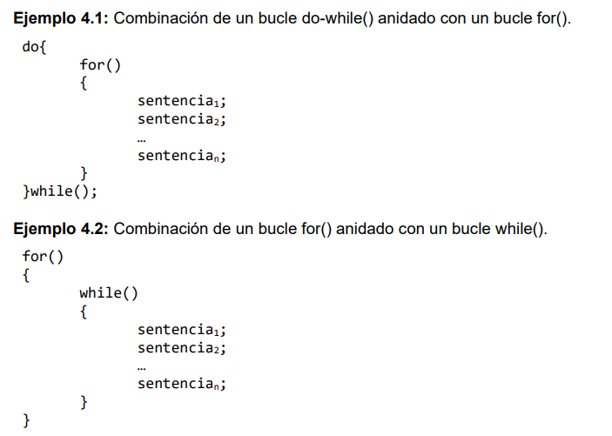
Bucles anidados
En el lenguaje C/C++ es posible anidar bucles, donde estos bucles anidados constan de un bucle externo con uno o más bucles internos (Joyanes Aguilar, L., 2008). Cada vez que se repite el bucle externo, los bucles internos se repiten y se ejecutan las sentencias de estos bucles. Se pueden combinar bucles for() entre sí, pero también se pueden combinar bucles for() con bucles while() y do-while() en diferente orden, por ejemplo:

Slide 4
Contenido
Bucles anidados
Problema 4.13: (Aplicación de bucles anidados para visualizar un triángulo rectángulo isósceles de asteriscos)
Caso de Estudio 4.8: Visualización de un Rombo con Asteriscos 254

Slide 5
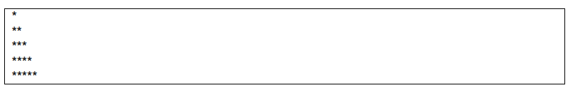
Problema 4.13: (Aplicación de bucles anidados para visualizar un triángulo rectángulo isósceles de asteriscos)
Escribir un programa que permita visualizar un triángulo rectángulo isósceles de asteriscos. Así, por ejemplo, si el valor del lado del triángulo es igual a 5, se obtendrá la siguiente figura:

Slide 6
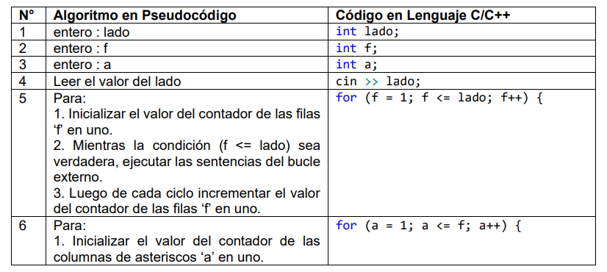
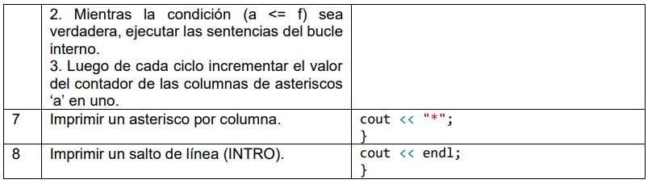
Problema 4.13: (Aplicación de bucles anidados para visualizar un triángulo rectángulo isósceles de asteriscos)

Slide 7
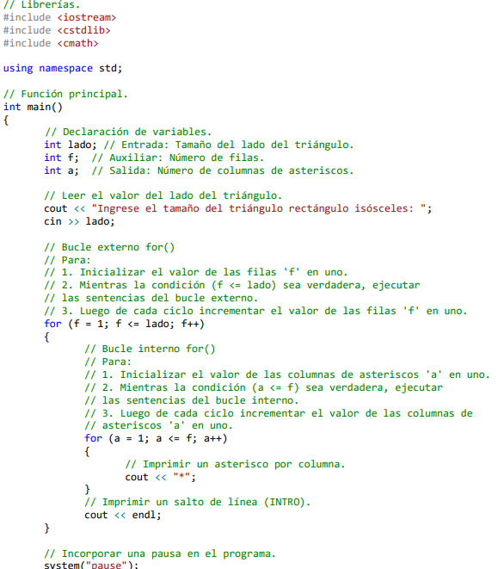
Programa 4.13. Código del Programa. Fuente: Zambrano M., et al., 2025.

Slide 8
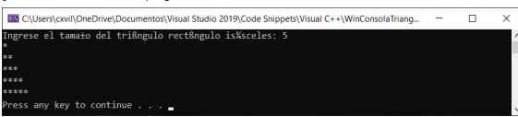
Problema 4.13: (Aplicación de bucles anidados para visualizar un triángulo rectángulo isósceles de asteriscos)
En la salida de la Ejecución 4.13 se puede ver la impresión del triángulo rectángulo isósceles de asteriscos de lado igual a 5
Ejecución 4.13. Ejecución del Programa . Fuente: Zambrano M., et al., 2025.

Slide 9
Problema 4.13: (Aplicación de bucles anidados para visualizar un triángulo rectángulo isósceles de asteriscos)
En la Tabla 4.13 se puede ver la prueba de escritorio del programa, donde la impresión del triángulo rectángulo isósceles se realiza mediante un bucle externo y un bucle interno. Cada vez que se repite el bucle externo, se ejecuta el bucle interno. El bucle externo se repite cinco veces en este caso, según la condición que depende del valor del lado del triangulo rectángulo y se controla con el contador de las filas ‘f’. El número de repeticiones realizadas por el bucle interno se controla con el contador de los asteriscos ‘a’ cuya condición depende del valor de las filas ‘f’ del triángulo rectángulo, donde este bucle se encarga de manejar la impresión de los asteriscos.

Slide 10
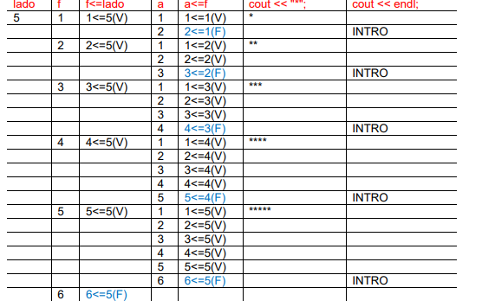
Problema 4.13: (Aplicación de bucles anidados para visualizar un triángulo rectángulo isósceles de asteriscos)
Tabla 4.13. Prueba de Escritorio . Fuente: Zambrano M., et al., 2025.

Slide 11
Contenido
Bucles anidados
Problema 4.13: (Aplicación de bucles anidados para visualizar un triángulo rectángulo isósceles de asteriscos)
Caso de Estudio 4.8: Visualización de un Rombo con Asteriscos 254

Slide 12
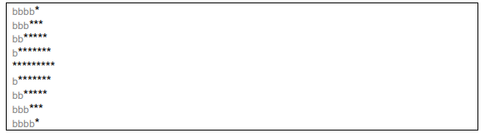
Caso de Estudio 4.8: Visualización de un Rombo con Asteriscos 254
Problema
Escribir un programa que permita visualizar un rombo de asteriscos. Así, por ejemplo, si el valor de la Diagonal mayor es igual a 9 o a 10, se obtendrá la siguiente figura:

Slide 13
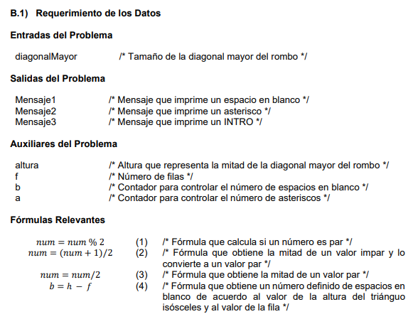
Caso de Estudio 4.8: Visualización de un Rombo con Asteriscos 254
B) Análisis
Claramente se puede ver que la única entrada del problema es el valor de la diagonal mayor del rombo. Se requieren dos salidas que son los espacios en blanco y los asteriscos de la figura geométrica controlados por los contadores ‘b’ y ‘a’ respectivamente. Se requiere una variable auxiliar llamada ‘aux’ que tiene el valor de la mitad de la diaginal del rombo. El proceso de cálculo y visualización del rombo con asteriscos requiere la utilización de bucles anidados.

Slide 14
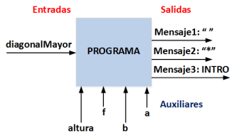
Caso de Estudio 4.8: Visualización de un Rombo con Asteriscos 254
B.2) Diagrama de Entrada-Salida
En la Figura 4.8.1 se muestra el diagrama de Entrada-Salida del programa donde se identifican y se diagraman las entradas, salidas y auxiliares del problema como son: a) Entradas: la variable ‘diagonalMayor’; b) Salidas: Mensaje1 que imprime un espacio en blanco; Mensaje2 que imprime un asterisco; Mensaje3 que imprime un INTRO; c) Auxiliares: la variable ‘altura’; la variable ‘f’; la variable ‘b’; la variable ‘a’.
Figura 4.8.1 Diagrama de Entrada-Salida . Fuente: Zambrano M., et al., 2025.

Slide 15
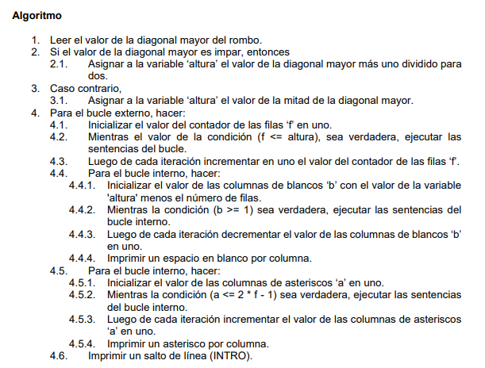
Caso de Estudio 4.8: Visualización de un Rombo con Asteriscos 254
C) Diseño
Una vez que se conoce las entradas, las auxiliares y las salidas del problema, se deben listar los pasos necesarios para resolver el problema, es decir, el algoritmo.

Slide 16
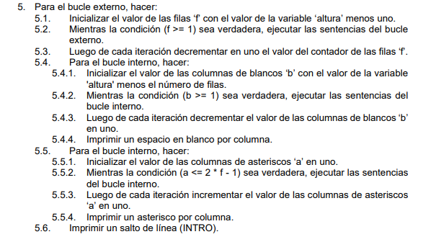
Caso de Estudio 4.8: Visualización de un Rombo con Asteriscos 254
C) Diseño
Una vez que se conoce las entradas, las auxiliares y las salidas del problema, se deben listar los pasos necesarios para resolver el problema, es decir, el algoritmo.

Slide 17
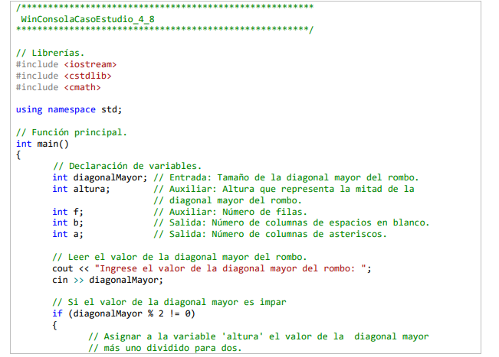
Caso de Estudio 4.8: Visualización de un Rombo con Asteriscos 254
D) Implementación
Para implementar la solución, se debe escribir el algoritmo como un programa de C/C++ que contenga toda la información necesaria para completar la traducción a lenguaje máquina. En la Tabla 4.8.1 se muestra el código del programa en C/C++.

Slide 18
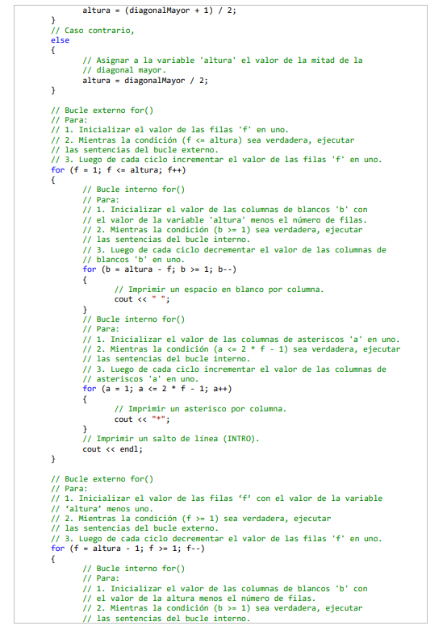

Slide 19
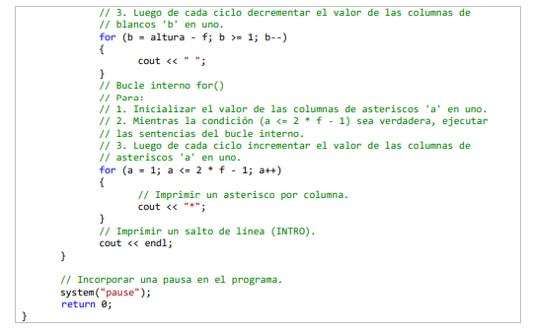
D) Implementación
Para implementar la solución, se debe escribir el algoritmo como un programa de C/C++ que contenga toda la información necesaria para completar la traducción a lenguaje máquina. En la Tabla 4.8.1 se muestra el código del programa en C/C++.
Programa 4.8.1 Código del Programa. Fuente: Zambrano M., et al., 2025.

Slide 20
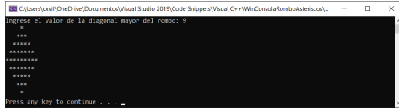
Caso de Estudio 4.8: Visualización de un Rombo con Asteriscos 254
E) Pruebas
En la Tabla 4.8.2, se muestra un ejemplo de la salida del programa, donde se puede ver que los resultados del programa tienen sentido, comparando estos resultados con los obtenidos en una hoja de cuadros o de papel milimetrado. En la salida de la Tabla 4.8.2 se puede ver que, al ingresar el valor de la diagonal mayor igual a 9 se obiene el rombo de asteriscos compuesto por dos triángulos isósceles, el uno de altura igual a 5 y el otro de altura igual a 4.
Ejecución 4.8.2 Ejecución del Programa . Fuente: Zambrano M., et al., 2025.

Slide 21
Caso de Estudio 4.8: Visualización de un Rombo con Asteriscos 254
En la Tabla 4.8.3 se puede ver la primera parte de la prueba de escritorio del programa, donde se almacena en la variable ‘diagonalMayor’ el valor de 9. Luego se verifica que este valor es impar utilizando el operador de módulo (%). Como este valor es impar, se suma el valor de uno obteniéndose 10 y ese resultado se divide para 2 obteniéndose el valor de 5 en la variable altura, caso contrario, se dividiría directamente para 2.
Tabla 4.8.3 Prueba de Escritorio . Fuente: Zambrano M., et al., 2025.

Slide 22
Caso de Estudio 4.8: Visualización de un Rombo con Asteriscos 254
En la Tabla 4.8.4 se puede ver la segunda parte de la prueba de escritorio del programa, donde la impresión de la mitad del rombo de asteriscos es un triángulo isósceles cuyo valor de altura es 5, se realiza mediante un bucle externo y dos bucles internos. Cada vez que se repite el bucle externo incremental, se ejecutan los dos bucles internos. El bucle externo incremental se repite cinco veces en este caso, según la altura del triángulo y se controla con el contador de las filas ‘f’. El número de repeticiones realizadas por los bucles internos se basan en el valor del contador de las filas ‘f’. El primer bucle interno controla la impresión de los espacios en blanco con el contador ‘b’ y el segundo bucle interno controla la impresión de los asteriscos con el contador ‘a’.

Slide 23
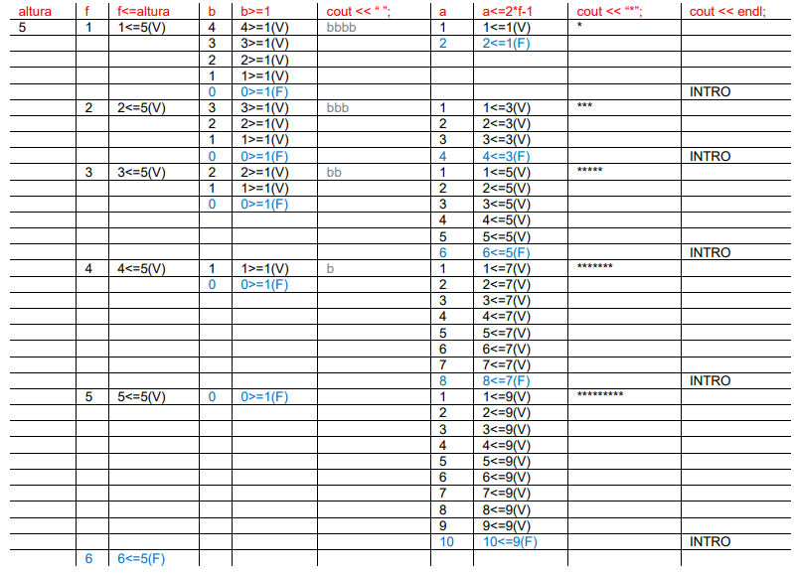
Tabla 4.8.4 Prueba de Escritorio . Fuente: Zambrano M., et al., 2025.

Slide 24
Caso de Estudio 4.8: Visualización de un Rombo con Asteriscos 254
En la Tabla 4.8.5 se puede ver la tercera parte de la prueba de escritorio del programa, donde la impresión de la mitad del rombo de asteriscos es un triángulo isósceles invertido cuyo valor de altura es 4, se realiza mediante un bucle externo y dos bucles internos. Cada vez que se repite el bucle externo decremental, se ejecutan los dos bucles internos. El bucle externo decremental se repite cuatro veces en este caso, según la altura del triángulo y se controla con el contador de las filas ‘f’. El número de repeticiones realizadas por los bucles internos se basan en el valor del contador de las filas ‘f’. El primer bucle interno controla la impresión de los espacios en blanco con el contador ‘b’ y el segundo bucle interno controla la impresión de los asteriscos con el contador ‘a’.

Slide 25
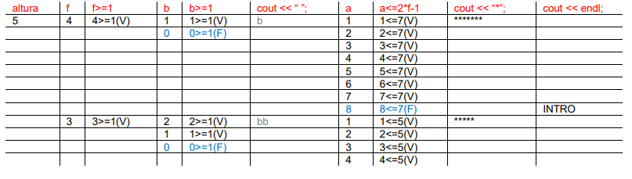
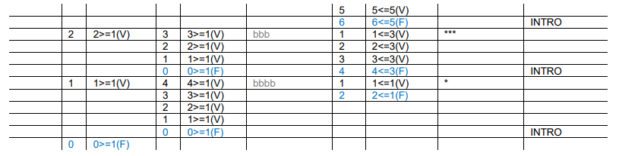
Tabla 4.8.5 Prueba de Escritorio . Fuente: Zambrano M., et al., 2025.

Slide 26

Pensamiento
Científico de la Computación
“Todo el mundo debería saber programar”
Figura 32. Universidad de las Fuerzas Armadas - ESPE.
Fuente: https://economipedia.com/definiciones/steve-jobs.html

Slide 27
¿Preguntas?
!Gracias!

